Slide 1








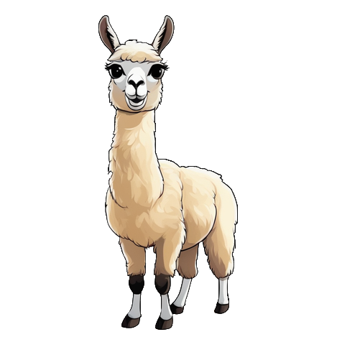




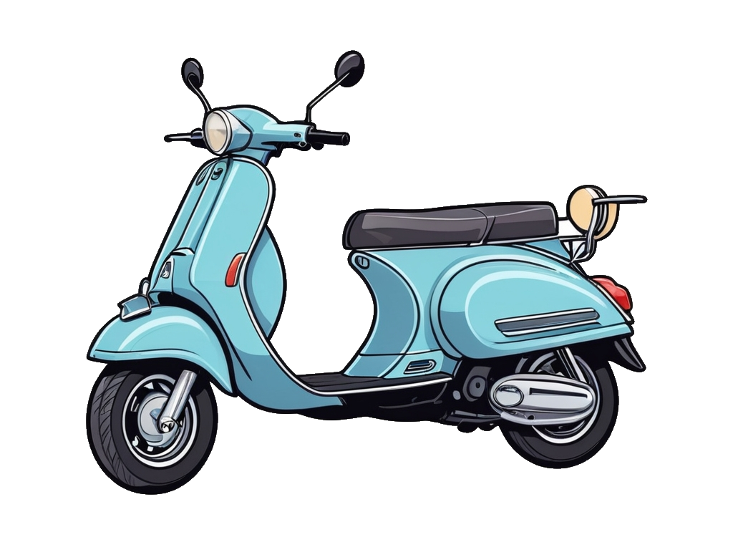
ма
рі
жи
ма
бе
ба
ве
ву
ми
го
ло
ги
де
ма
да
ля
до
жа
зи
зу
май
ка
ко
ми
м’я
со
ле
лу
ме
на
но
му
не
ну
ха
пу
па
по
пу
ру
ма
пи
ра
ла
ре
ма
та
ля
со
то
мо
ти
пед
те
фа
фи
ми
фу
хо
ші
Мама, мило, маля, м’ясо, муха, пума, лама, миші, майка, мопед.

